Slide 1


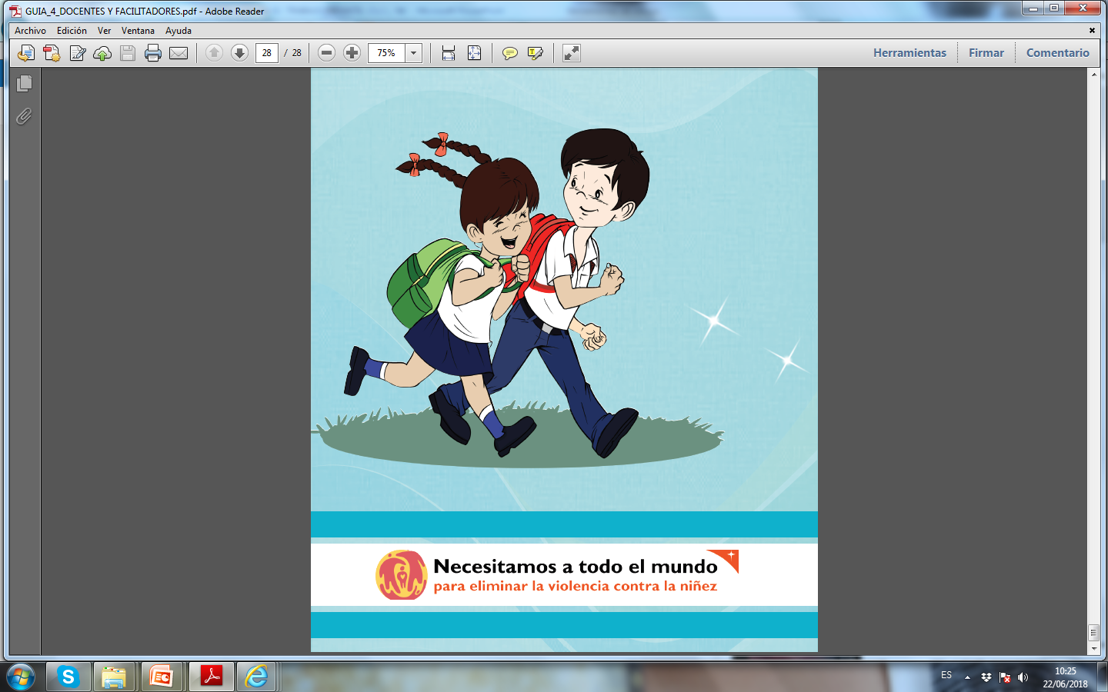
COMITÉ CONTRA EL TRABAJO INFANTIL (CLC)
Cuaderno de trabajo Para la Comunidad

Slide 2
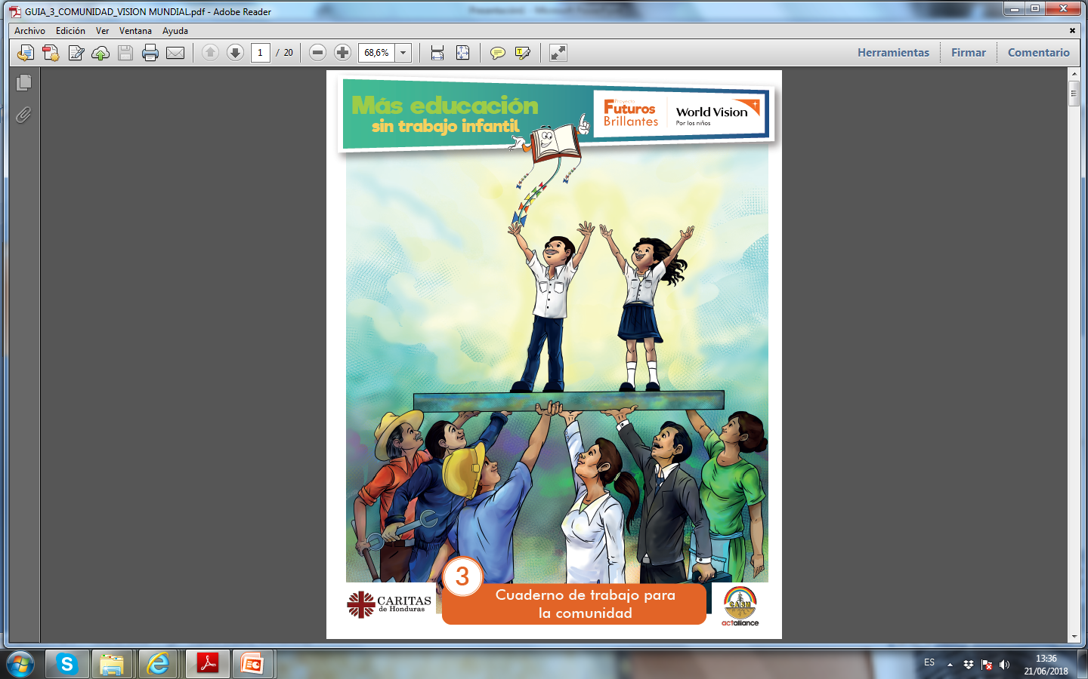

Contenidos:
Sesión 1: Los derechos de los niños, niñas y adolescentes
Sesión 2: Trabajo Infantil
Sesión 3: Deberes en casa
Sesión 4: Trabajo infantil peligroso
Sesión 5: Las peores formas de trabajo infantil
Sesión 6: Trabajo decente para jóvenes
Sesión 7: El trabajo infantil y el círculo de la pobreza
Sesión 8: Buscando alternativas de estudio
Sesión 9: Erradicando el trabajo infantil
Sesión 10: La recreación, es un derecho fundamental
Elaborado por: Gabriela Nycol Lagos

Slide 3
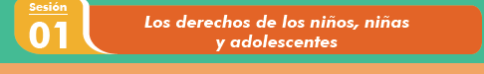
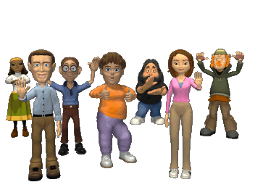
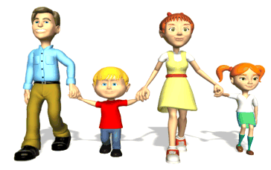
Objetivo:
Reflexionar sobre los derechos de los niños, niñas y adolescentes y la importancia de que estos sean protegidos por todos los miembros de la comunidad.
Elaborado por: Gabriela Nycol Lagos

Slide 4
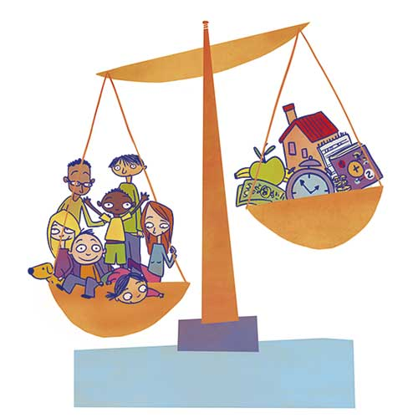

Convención de los Derechos de los Niños (CDN)
La CDN es un conjunto de normas acordadas por los Estados parte (firmada y ratificada) y que deben respetar, observar y cumplir en relación a las niñas y niñas. Es un documento compuesto por 54 artículos, de los cuales 41 son derechos.
En 1989, la Asamblea General de las Naciones Unidas aprobó la Convención sobre los Derechos del Niño (CDN). El 31 de mayo de 1990 Honduras ratifica la Convención de los Derechos del Niño.
Los derechos de los niños y niñas se basan en 4 principios fundamentales:
Principio de “No Discriminación”
2. Principio de observar siempre el interés superior del niño
3. Principio del derecho a la vida, la supervivencia y desarrollo
4. Principio de participación y ser escuchado
Elaborado por: Gabriela Nycol Lagos

Slide 5


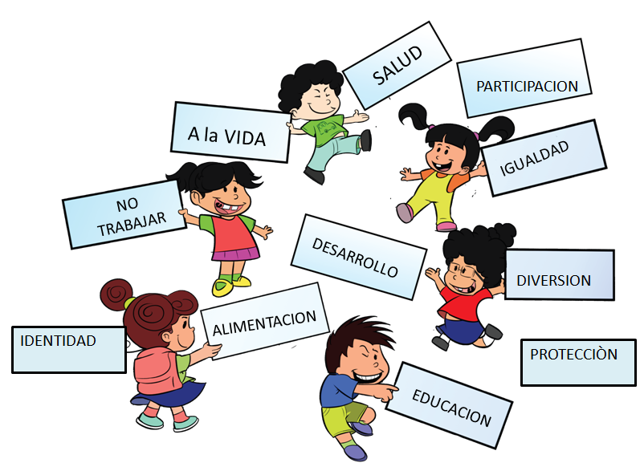
Derechos de los niños y niñas relacionados con la temática de trabajo infantil
Elaborado por: Gabriela Nycol Lagos

Slide 6
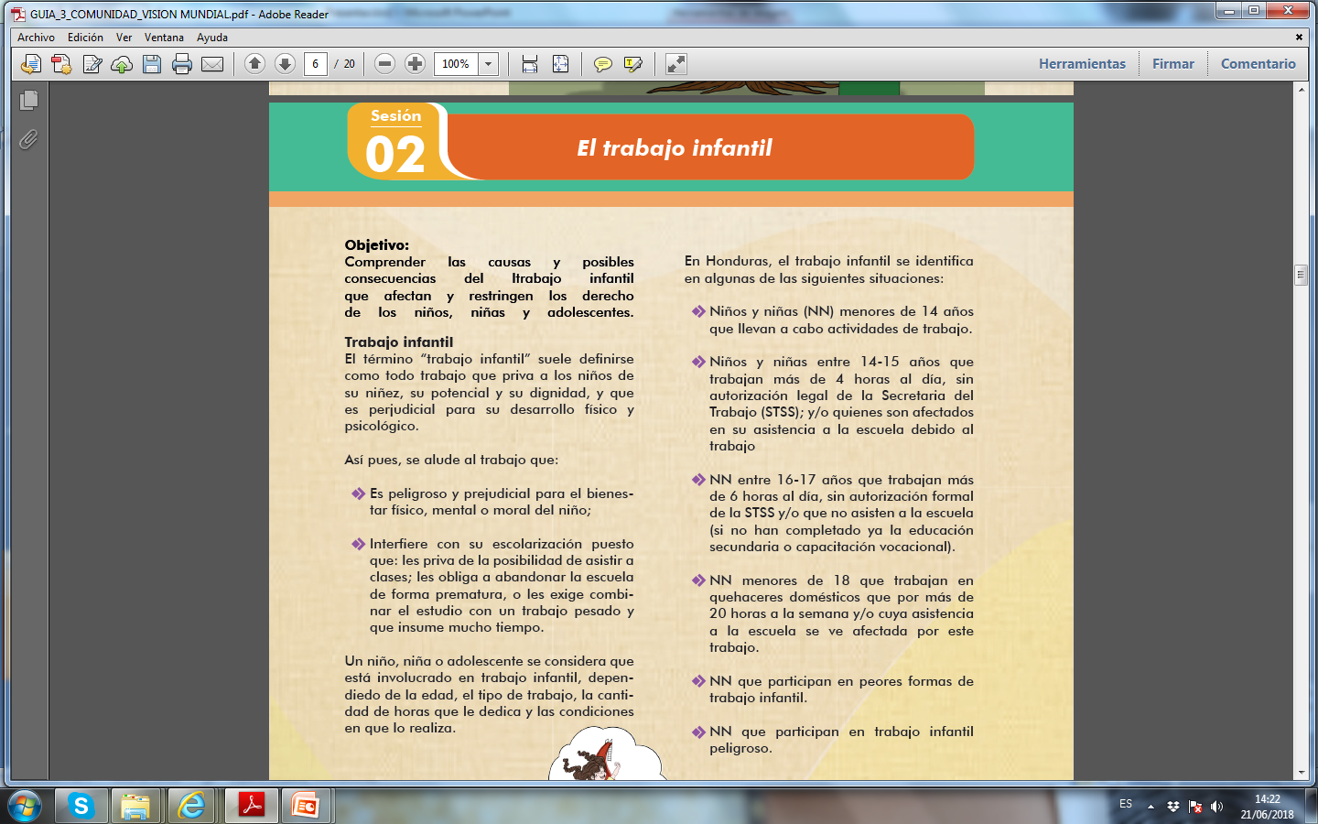


Objetivo:
Comprender las causas y posibles consecuencias del trabajo infantil que afectan y restringen los derecho de los niños, niñas y adolescentes.
Trabajo infantil
El término “trabajo infantil” suele definirse como todo trabajo que priva a los niños de su niñez, su potencial y su dignidad, y que es perjudicial para su desarrollo físico y psicológico.
Así pues, se alude al trabajo que:
Es peligroso y prejudicial para el bienestar físico, mental o moral del niño;
Interfiere con su escolarización puesto que: les priva de la posibilidad de asistir a clases; les obliga a abandonar la escuela de forma prematura, o les exige combinar el estudio con un trabajo pesado y que insume mucho tiempo.
Elaborado por: Gabriela Nycol Lagos

Slide 7
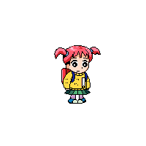
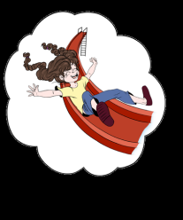
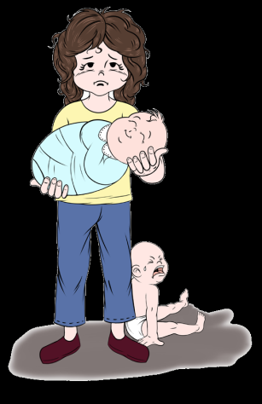
En Honduras, el trabajo infantil se identifica en algunas de las siguientes situaciones:
Niños y niñas (NN) menores de 14 años que llevan a cabo actividades de trabajo.
Niños y niñas entre 14-15 años que trabajan más de 4 horas al día, sin autorización legal de la Secretaria del Trabajo (STSS); y/o quienes son afectados en su asistencia a la escuela debido al trabajo
NN entre 16-17 años que trabajan más de 6 horas al día, sin autorización formal de la STSS y/o que no asisten a la escuela (si no han completado ya la educación secundaria o capacitación vocacional).
NN menores de 18 que trabajan en quehaceres domésticos que por más de 20 horas a la semana y/o cuya asistencia a la escuela se ve afectada por este trabajo.
NN que participan en peores formas de trabajo infantil.
NN que participan en trabajo infantil peligroso.
Un niño, niña o adolescente se considera que está involucrado en trabajo infantil, dependiendo de la edad, el tipo de trabajo, la cantidad de horas que le dedica y las condiciones en que lo realiza.
Elaborado por: Gabriela Nycol Lagos

Slide 8
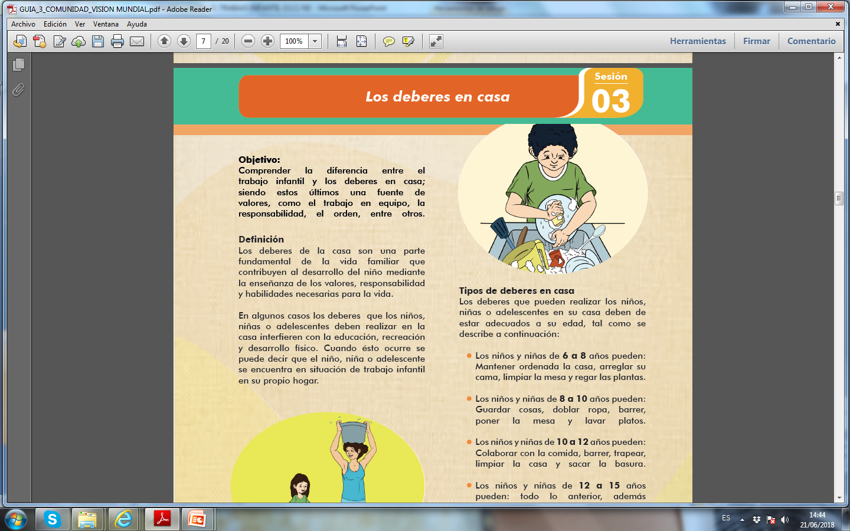
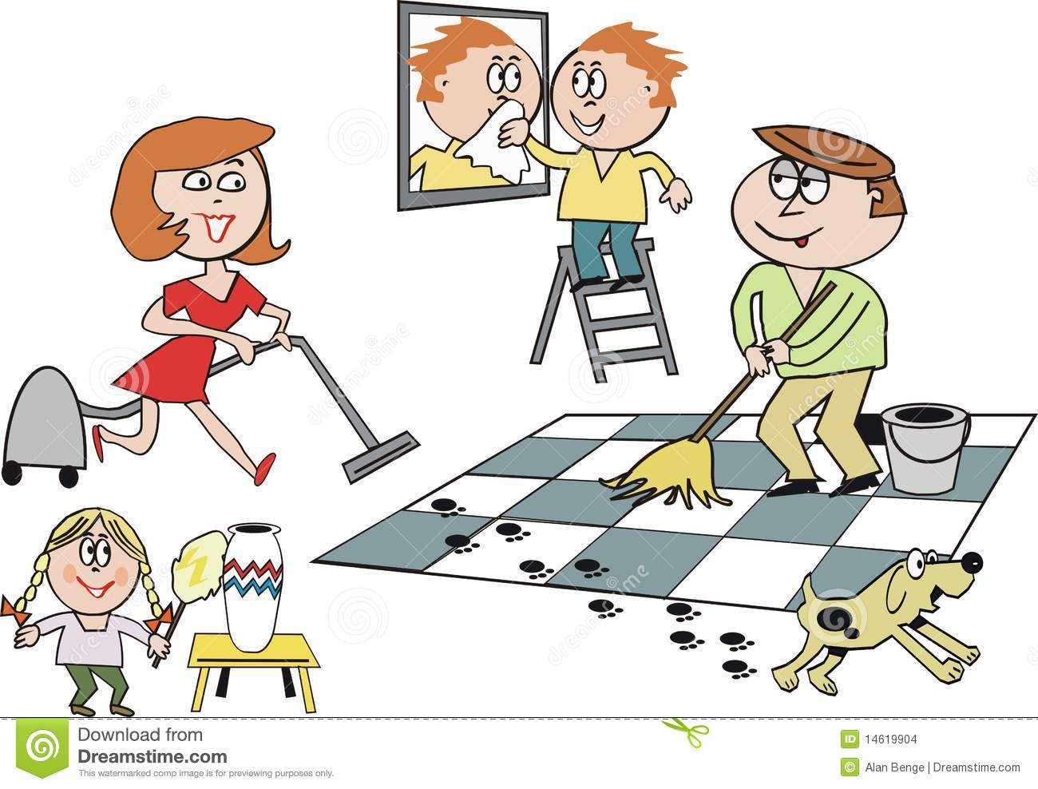
Objetivo:
Comprender la diferencia entre el trabajo infantil y los deberes en casa; siendo estos últimos una fuente de valores, como el trabajo en equipo, la responsabilidad, el orden, entre otros.
Definición
Los deberes de la casa son una parte fundamental de la vida familiar que contribuyen al desarrollo del niño mediante la enseñanza de los valores, responsabilidad y habilidades necesarias para la vida.
En algunos casos los deberes que los niños, niñas o adolescentes deben realizar en la casa interfieren con la educación, recreación y desarrollo físico. Cuando esto ocurre se puede decir que el niño, niña o adolescente se encuentra en situación de trabajo infantil en su propio hogar.
Elaborado por: Gabriela Nycol Lagos

Slide 9

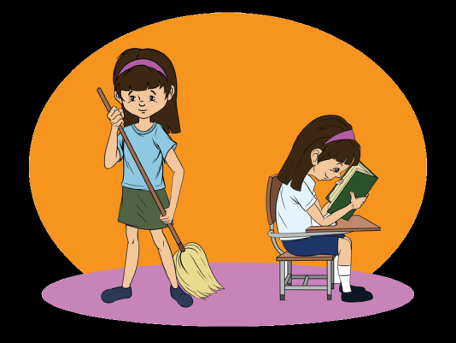
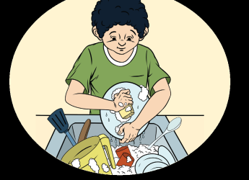
Tipos de deberes en casa
Los deberes que pueden realizar los niños, niñas o adolescentes en su casa deben de estar adecuados a su edad, tal como se describe a continuación:
Los niños y niñas de 6 a 8 años pueden:
Mantener ordenada la casa, arreglar su cama, limpiar la mesa y regar las plantas.
Los niños y niñas de 8 a 10 años pueden:
Guardar cosas, doblar ropa, barrer, poner la mesa y lavar platos.
Los niños y niñas de 10 a 12 años pueden:
Colaborar con la comida, barrer, trapear, limpiar la casa y sacar la basura.
Los niños y niñas de 12 a 15 años pueden: todo lo anterior, además de colaborar en preparar la comida, limpiar la casa y ayudar a sus hermanos.
Los niños, niñas y adolescentes pueden realizar éstos mismos quehaceres en la casa de terceros de manera remunerada o no remunerada, lo cual se conoce como trabajo doméstico infantil.

Slide 10
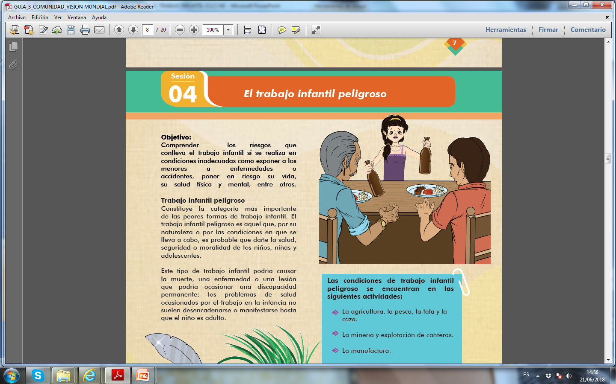

Objetivo:
Comprender los riesgos que conlleva el trabajo infantil si se realiza en condiciones inadecuadas como exponer a los menores a enfermedades o accidentes, poner en riesgo su vida, su salud física y mental, entre otros.
Elaborado por: Gabriela Nycol Lagos

Slide 11
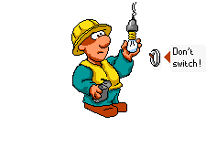
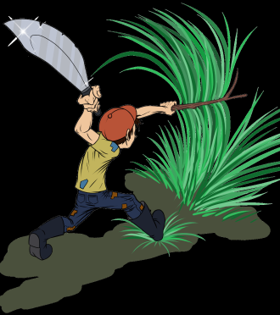
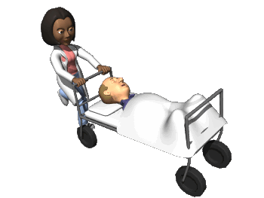
Trabajo infantil peligroso
Constituye la categoría más importante de las peores formas de trabajo infantil. El trabajo infantil peligroso es aquel que, por su naturaleza o por las condiciones en que se lleva a cabo, es probable que dañe la salud, seguridad o moralidad de los niños, niñas y adolescentes.
Este tipo de trabajo infantil podría causar la muerte, una enfermedad o una lesión que podría ocasionar una discapacidad permanente; los problemas de salud ocasionados por el trabajo en la infancia no suelen desencadenarse o manifestarse hasta que el niño es adulto.
Elaborado por: Gabriela Nycol Lagos

Slide 12
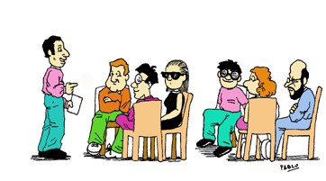

Las condiciones de trabajo infantil peligroso se encuentran en las siguientes actividades:
La agricultura, la pesca, la tala, la caza, la construcción, a minería y explotación de canteras.
La manufactura.
Servicios de electricidad y gas.
El transporte y almacenamiento.
La construcción.
Hoteles, restaurantes,
abarroterías y pulperías.
Recolector de desechos (como papel, botes, cartón, metales), entre otros.
La comunidad debe velar por que los niños, niñas y adolescentes no realicen este tipo de trabajos, pues pone en riesgo su desarrollo, integridad física, moral y emocional.

Slide 13
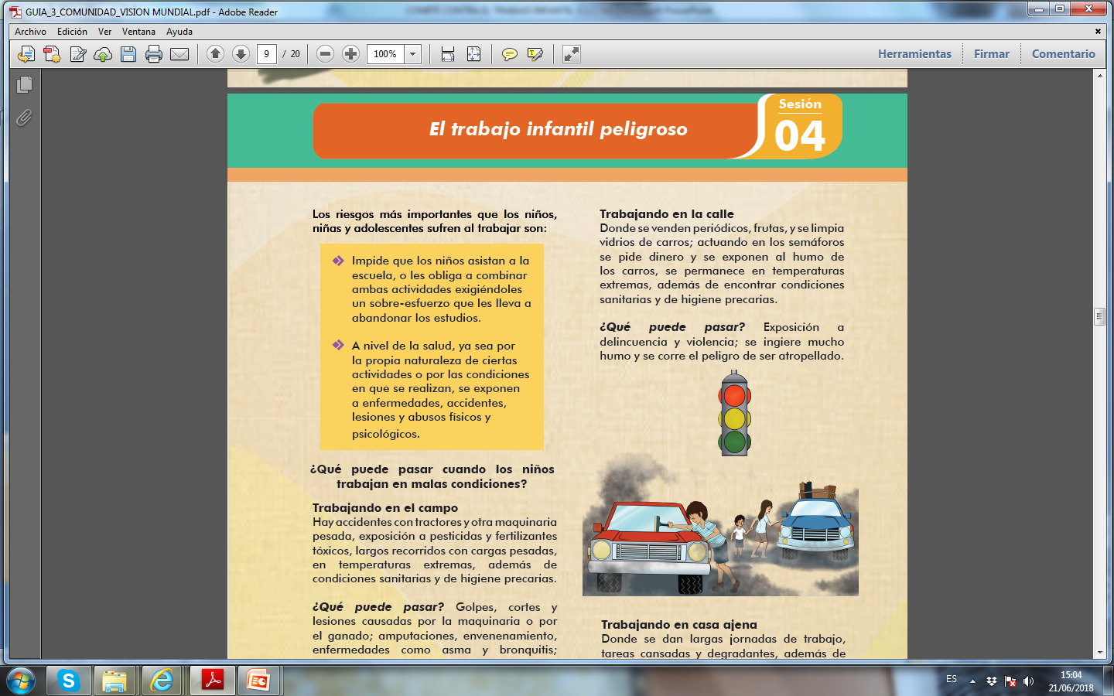


Los riesgos más importantes que los niños, niñas y adolescentes sufren al trabajar son:
Impide que los niños asistan a la escuela, o les obliga a combinar ambas actividades exigiéndoles un sobre-esfuerzo que les lleva a abandonar los estudios.
A nivel de la salud, ya sea por la propia naturaleza de ciertas actividades o por las condiciones en que se realizan, se exponen a enfermedades, accidentes, lesiones y abusos físicos y psicológicos.
Elaborado por: Gabriela Nycol Lagos

Slide 14
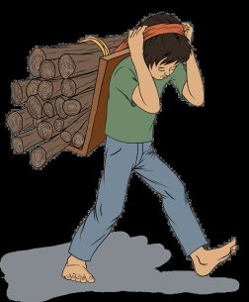
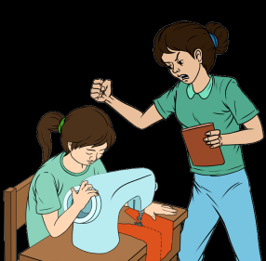
¿Qué puede pasar cuando los niños trabajan en malas condiciones?
Trabajando en el campo
Hay accidentes con tractores y otra maquinaria pesada, exposición a pesticidas y fertilizantes tóxicos, largos recorridos con cargas pesadas, en temperaturas extremas, además de condiciones sanitarias y de higiene precarias.
¿Qué puede pasar? Golpes, cortes y lesiones causadas por la maquinaria o por el ganado; amputaciones, envenenamiento, enfermedades como asma y bronquitis; dolores de espalda, cansancio. Dolores de cabeza y problemas de la piel.
Trabajando en casa ajena
Donde se dan largas jornadas de trabajo, tareas cansadas y degradantes, además de estar solo y lejos de la familia.
¿Qué puede pasar? Lesiones físicas, traumas psicológicos por abuso físico y/o sexual; daño moral, reclusión en el lugar de trabajo y maltrato por parte del empleador.

Slide 15

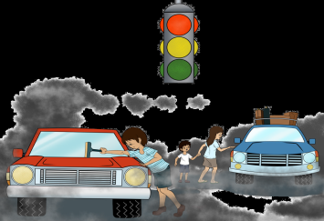
Trabajando en la calle
Donde se venden periódicos, frutas, y se limpia vidrios de carros; actuando en los semáforos se pide dinero y se exponen al humo de los carros, se permanece en temperaturas extremas, además de encontrar condiciones sanitarias y de higiene precarias.
¿Qué puede pasar? Exposición a delincuencia y violencia; se ingiere mucho humo y se corre el peligro de ser atropellado.

Slide 16
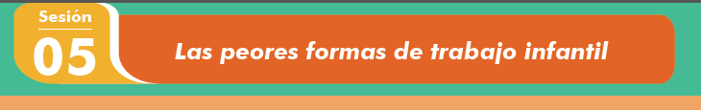
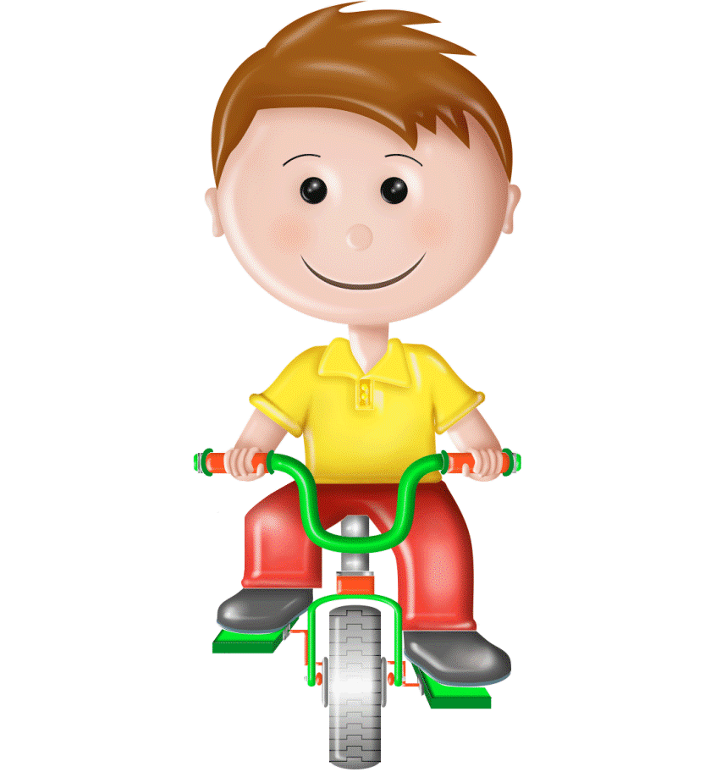

Objetivo:
Conocer las peores formas de trabajo infantil como actividades inaceptables que deben erradicarse.
Elaborado por: Gabriela Nycol Lagos

Slide 17

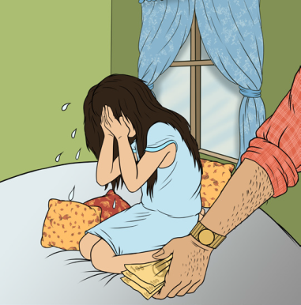
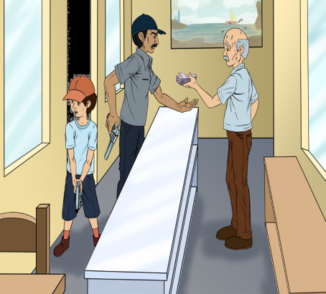
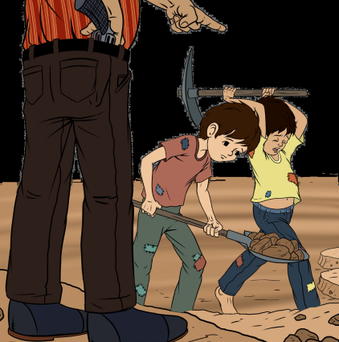
Definición
Las peores formas de trabajo infantil son aquellas que la ley considera prohibidas por que atentan contra la libertad, moralidad, seguridad y salud física y mental de niños, niñas y adolescentes.
Según el convenio 182 de la OIT en su Art. 3 estas son:
Explotación Sexual
El uso de niños, niñas y adolescentes para actividades delictivas:
La Esclavitud
Si se tienen conocimiento de que algún niño, niña o adolecente está en situación de peor forma de trabajo infantil en su comunidad, es importante denunciarlo en las oficinas de la Fiscalía de la Niñez más cercana, a las oficinas del DINAF o a las oficinas de la Mujer, Niñez y Familia de la Municipalidad.

Slide 18
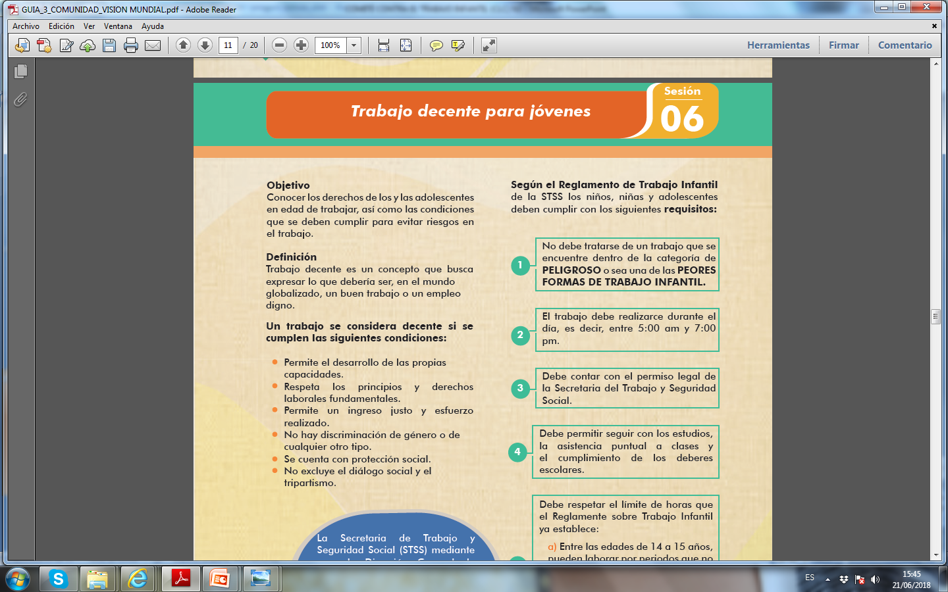
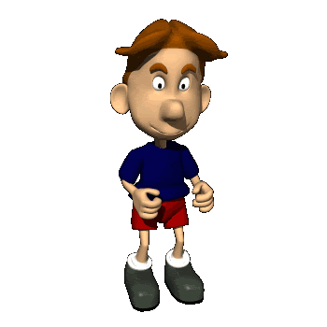
Objetivo
Conocer los derechos de los y las adolescentes en edad de trabajar, así como las condiciones que se deben cumplir para evitar riesgos en el trabajo.
Un trabajo se considera decente si se cumplen las siguientes condiciones:
Permite el desarrollo de las propias capacidades.
Respeta los principios y derechos laborales fundamentales.
Permite un ingreso justo y esfuerzo realizado.
No hay discriminación de género o de cualquier otro tipo.
Se cuenta con protección social.
No excluye el diálogo social y el tripartismo.
Definición
Trabajo decente es un concepto que busca expresar lo que debería ser, en el mundo
globalizado, un buen trabajo o un empleo
digno.
Elaborado por: Gabriela Nycol Lagos

Slide 19
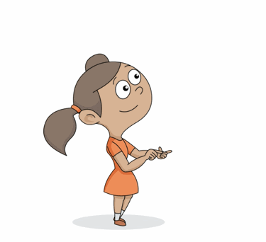
Según el Reglamento de Trabajo Infantil de la STSS los niños, niñas y adolescentes deben cumplir con los siguientes requisitos:
En el caso de Honduras, los niños menores 14 años no deben trabajar, su única responsabilidad debe ser asistir a la escuela
La Secretaria de Trabajo y Seguridad Social (STSS) mediante la Dirección General de Previsión Social es la única autoridad capaz de dar autorización para que los niños, niñas y adolescentes puedan ser empleados legalmente.
Elaborado por: Gabriela Nycol Lagos

Slide 20
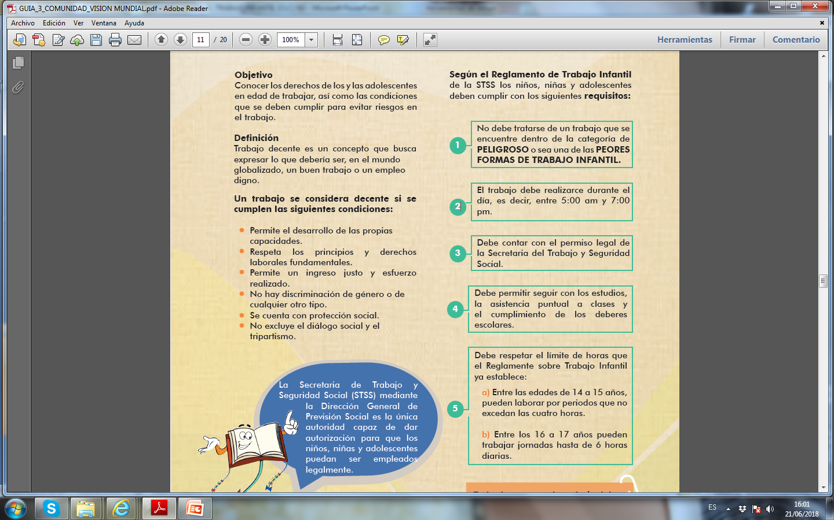

Según el Reglamento de Trabajo Infantil de la STSS los niños, niñas y adolescentes deben cumplir con los siguientes requisitos:

Slide 21
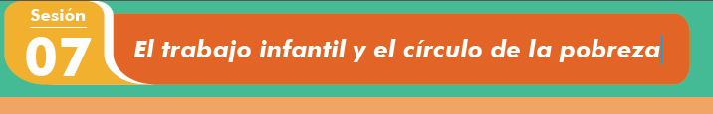
El círculo negativo de la pobreza
Objetivo:
Comprender sobre la relación entre el trabajo infantil y la pobreza, donde esta última es causa y a la vez consecuencia del trabajo infantil.
Doble causalidad entre el trabajo infantil y la pobreza
Se estima que existe una relación de doble causalidad entre trabajo infantil y pobreza ya que por lo general el trabajo infantil es realizado por niños, niñas y adolescentes pertenecientes a hogares en situación de pobreza. Al mismo tiempo, el trabajo infantil
limita las posibilidades de desarrollo de los niños, niñas y adolescentes, llevándolos a mantenerse en la situación de pobreza original.
Elaborado por: Gabriela Nycol Lagos

Slide 22
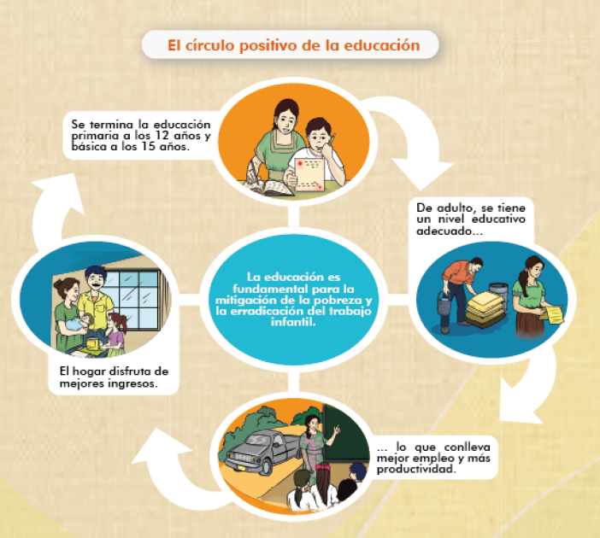


Slide 23
Para la mayoría de las personas, el trabajo infantil surge como una respuesta para el sustento de las familias que viven en pobreza. Sin embargo, esta forma de pensar es equivocada, pues la participación de los niños, niñas y adolescentes en las actividades laborales trae como consecuencia el abandono de las aulas de clases y bajo rendimiento educativo que afecta a su desarrollo personal y reduce sus oportunidades de empleo en el futuro reproduciendo así el círculo de la pobreza.

Slide 24
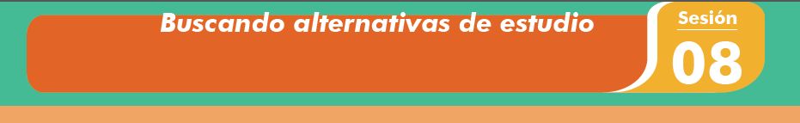

Es importante que los niños, niñas y adolescentes que trabajan, continúen sus estudios para ir en busca de mejores oportunidades.
Si bien es cierto que un trabajo resolverá medianamente las necesidades en casa, también es cierto, que una persona que estudia tendrá mejores oportunidades en el futuro.
Es por esto que es necesario conocer las alternativas que actualmente podemos encontrar para seguir estudiando y que se ajusten a nuestro tiempo.
Elaborado por: Gabriela Nycol Lagos

Slide 25
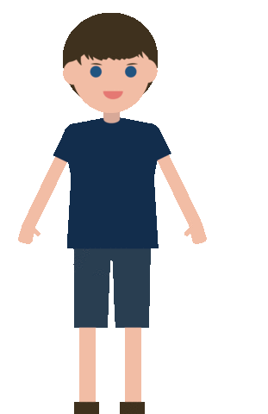
Formas alternativas de estudio están las que se ofrecen a través de:
Instituto Hondureño de Educación por Radio (IHER) y su programa “El Maestro en Casa”.
Cuentan con los siguientes grados académicos:
Primaria acelerada (De 1ro a 6to grado de educación primaria).
Tercer ciclo de educación básica de 7mo a 9no grado de educación primaria).
Bachillerato en ciencia y humanidades.
Bachillerato técnico profesional
en informática.
BTP en administración de empresas.
BTP en contaduría y finanzas.
BTP en salud y nutrición comunitaria
Elaborado por: Gabriela Nycol Lagos

Slide 26


Educatodos.
Es un programa alternativo de formación, operado bajo los auspicios de la Secretaría de Educación y dirigido a jóvenes y adultos que por alguna razón no han podido acoplarse al sistema educativo tradicional. El programa se imparte por medio de discos compactos y textos usando una metodología auditiva interactiva con el apoyo de voluntarios. Este programa abarca la educación básica de 1ro a 9no grado.
Elaborado por: Gabriela Nycol Lagos

Slide 27

Centros de formación técnica profesional.
Son aquellos donde se imparte una formación técnica en áreas v vocacionales como la carpintería, mecánica u otras áreas técnico-profesionales para que los jóvenes puedan realizar trabajos que, por su complejidad, requieren de una formación previa. Uno de los Centros que cuanta con mayor cobertura a nivel nacional es el INFOP.
Elaborado por: Gabriela Nycol Lagos

Slide 28
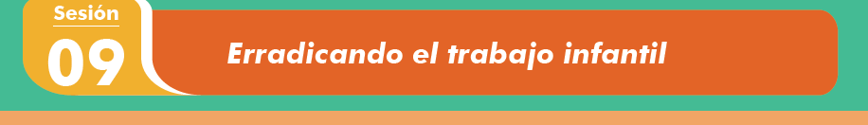

Objetivo:
Promover que los miembros de la comunidad formen parte de la vigilancia sobre el trabajo infantil y protección de la niñez, a través del Comité Contra el Trabajo Infantil (CLC) conformado por las organizaciones de base comunitaria.
Elaborado por: Gabriela Nycol Lagos

Slide 29

¿Qué son los CLC?
Los comités contra el trabajo infantil son estructuras formadas por diversos actores locales, establecidos a nivel municipal y comunitario, quienes por medio de planes locales de protección promueven el cumplimiento de los derechos de las niñas y niños en sus municipios o comunidad, contribuyendo de esta manera a la reducción del trabajo infantil.
Objetivos de los CLC
Sensibilizar y capacitar a miembros de la comunidad en temas referente a trabajo infantil y protección de niñez.
Realizar la vigilancia de los niños en edad de 5 a 17 años para que no trabajen y culminen su educación básica.
Remitir casos de niñas y niños en situación de trabajo infantil, así como otras vulneraciones a sus derechos antes las autoridades competentes.
Elaborado por: Gabriela Nycol Lagos

Slide 30

Cada CLC establecerá una Junta Directiva la cual será elegida de manera democrática. Al constituirse cada CLC se elaborará un acta de constitución en la cual se incluyen la composición del CLC.
Se debe asegurar que en los CLC participen representantes de las diferentes organizaciones comunitarias relacionadas con el bienestar y protección de la niñez presentes en la comunidad o municipio.
Protección de la niñez
Sistemas de protección de la niñez
Entre las instituciones que conforman Sistemas locales de protección se incluyen:
Familia.
Comité Contra Trabajo Infantil.
Facilitadores Judiciales.
Mesa Municipal de Protección de Niñez.
Otras organizaciones de base comunitaria que trabajen a favor de la niñez.
Personas que colaboran voluntariamente en la protección de la niñez.
Elaborado por: Gabriela Nycol Lagos

Slide 31
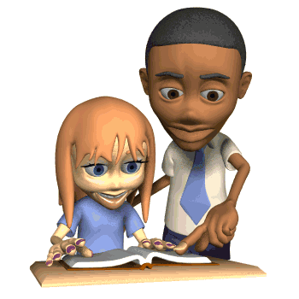
Tenemos claro la protección de la niñez son todas las medidas que se toman para prevenir y responder a la explotación, negligencia, abuso y demás formas de violencia que afectan a las niñas y a los niños.
Elaborado por: Gabriela Nycol Lagos

Slide 32
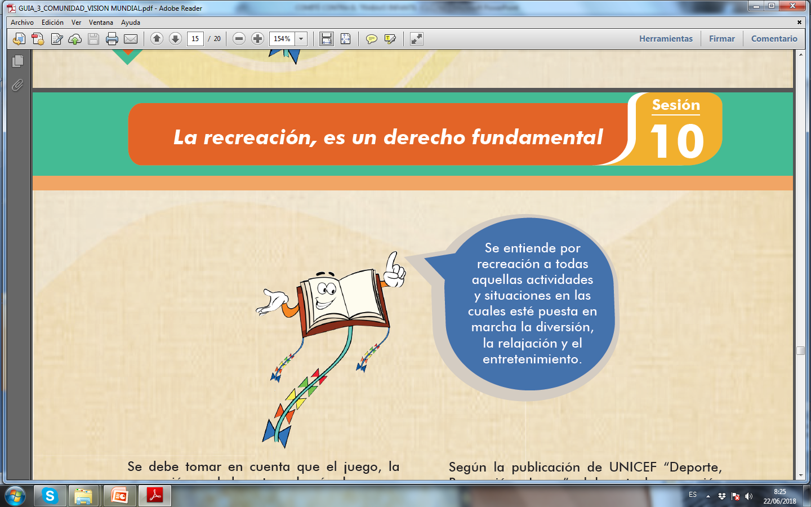

Se debe tomar en cuenta que el juego, la recreación y el deporte, además de ser un derecho, son maneras eficaces de acercarse a los menores de edad marginados, discriminados, huérfanos, a los que tienen limitaciones mentales o físicas, a los que viven o trabajan en la calle, a los que son víctimas de explotación sexual.
Según la publicación de UNICEF “Deporte, Recreación y Juego”, el deporte, la recreación y el juego fortalecen el organismo y evitan las enfermedades, preparan a los niños y niñas desde temprana edad para su futuro aprendizaje, reducen los síntomas del estrés y la depresión; además mejoran la autoestima, previenen el tabaquismo y el consumo de drogas ilícitas y reducen la delinciencia.
Elaborado por: Gabriela Nycol Lagos

Slide 33

Por medio de la recreación, se ha comprobado que se desarrollan actividades básicas que sirven para la edad adulta, entre ellas están:
Ser creativo e innovar constantemente.
Saber manejar su independencia.
Tener confianza en si mismo.
Establecer metas y cumplirlas.
Tomar decisiones y solucionar problemas.
Trabajar en equipo.
Elaborado por: Gabriela Nycol Lagos

Slide 34


MUCHAS GRACIAS POR SU ATENCIÓN
Elaborado por: Gabriela Nycol Lagos

